Slide 1
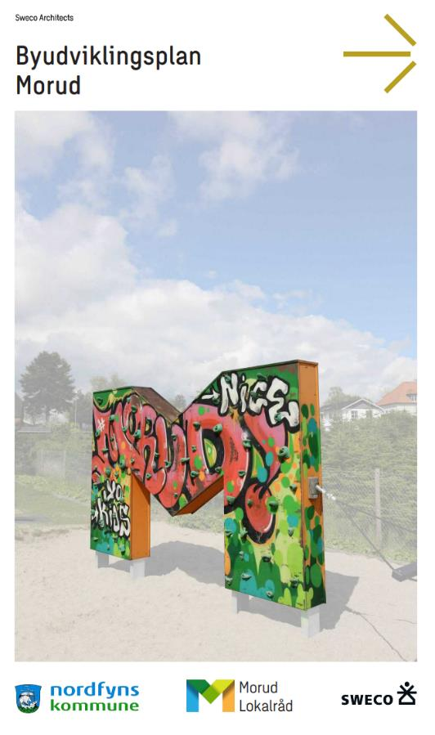
Prospekt

Slide 2
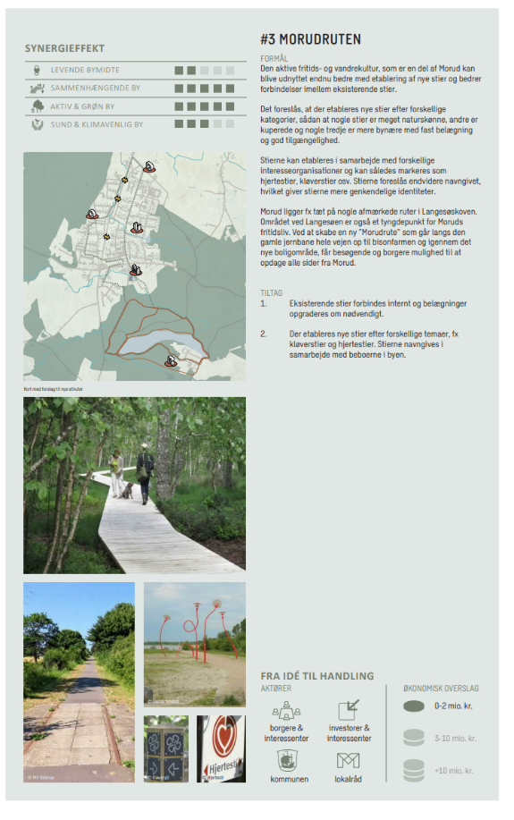
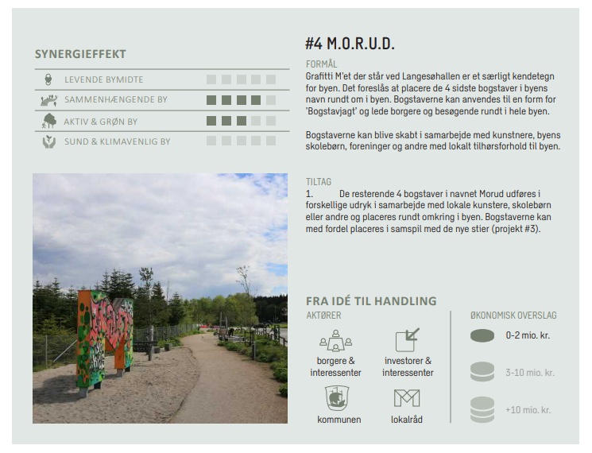

Slide 3
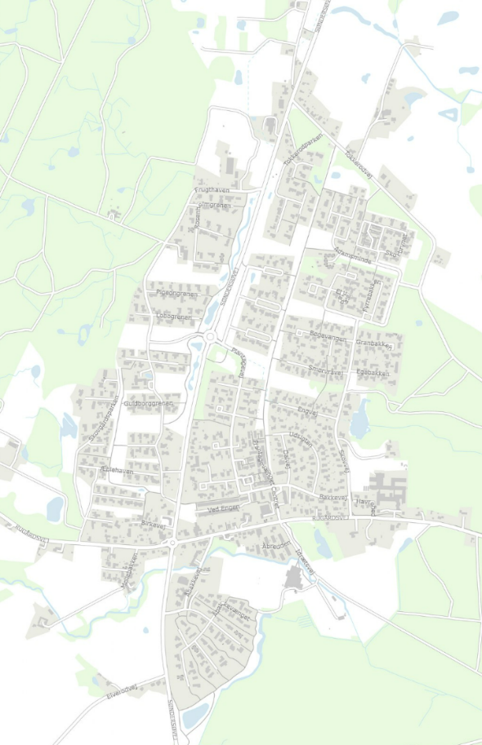
Vores plan
D
R
U
M
O

Slide 4
Baggrund for projektet
Projektet har baggrund i Moruds byudviklingsplan.
Derudover ønsker projektgruppen at skabe en større sammenhængskraft på tværs af kvartererne i Morud, ved at skabe en rute som binder byen sammen, og sikre aktivitetsmuligheder spredt ud til hele byen.
Aktivitetsmulighederne er både løbe/vandre/cykel ruter rundt til de forskellige bogstaver, igennem kvartererne.
Samtidig med vil der ved hvert bogstav være en aktivitet af forskellige karakter.
M – Legeplads til de små
O – Siddeplads med infotavler omkring Langesø’s muligheder
R – Klatretårn og legeplads til de små og mellemstore
U – Legeplads med fokus på læringsleg med tal og bogstaver
D – Indianerbane (Forhindringsbane)

Slide 5
Baggrund for projektet
Der er i projekteringen lagt vægt på at det primære materiale vil være Robinia-træ. Dette er FSC-certificeret, som kort fortalt betyder at hver gang der høstes et træ, plantes der et træ.
Bevæggrunden bag ved dette er at skabe et projekt med så lille et klimaaftryk som muligt. Derudover passer naturtræets udtryk også godt til Moruds omgivelser, som vi gerne vil have til at stemme overens.
Derudover er Robinia-træ et kernetræ, som har et naturlig olie indhold, som gør at træet har et minimum af vedligehold.
Placeringen af bogstaverne og aktiviteterne er afstemt i stærkt samarbejde med lodsejerne som er:
Havrehedskolen afd. Morud
Ditlevsdal
Grundejerforeningen Frugthaven
Morud Idrætsforening (Lejer af Nordfyns kommunes areal)
Lodsejerne og samarbejdspartnerne har støttet projektet med 200.000 kr. inkl. moms

Slide 6
Bogstavet O
O’et skal stå ved indgangen til Langesøskoven i skellet over mod Åbakkevænget. Jorden her er ejet af Nordfyns kommune og udlejet til Morud IF.
Placeringen er netop her for at få det nye kvarter og Langesø med i ruten rundt i Morud.
________________________________________________
Området her skal indeholde et stort ‘O’, hvor der i midten vil være mulighed for at sidde og nyde skoven.
På O’et vil der være forskellige information vedr. vandreruter i Langesø, MTB i Langesø og dele af Moruds historie.

Slide 7
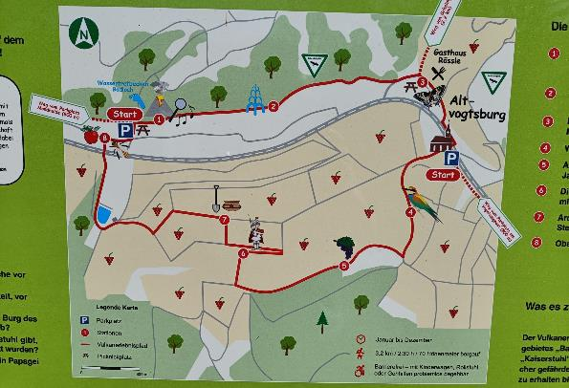


Bogstavet O

Slide 8
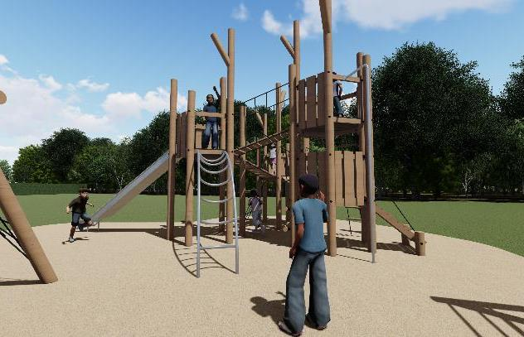
Bogstavet R
R’et skal stå ved det der i dag kaldes Natur legepladsen, beliggende i Frugthaven.
Her er der allerede en legeplads, denne ønsker vi at inddrage i ruten, som et stop for hele familien. Vi ønsker at udvide denne med et legetårn, således den favner en bredere målgruppe end den gør i dag.
Området her indeholder:
Bogstavet R
Klatretårn
Balancebane, legehus, vipper og gynger.
Indholdet på klatretårnet ser I på de følgende sider.

Slide 9
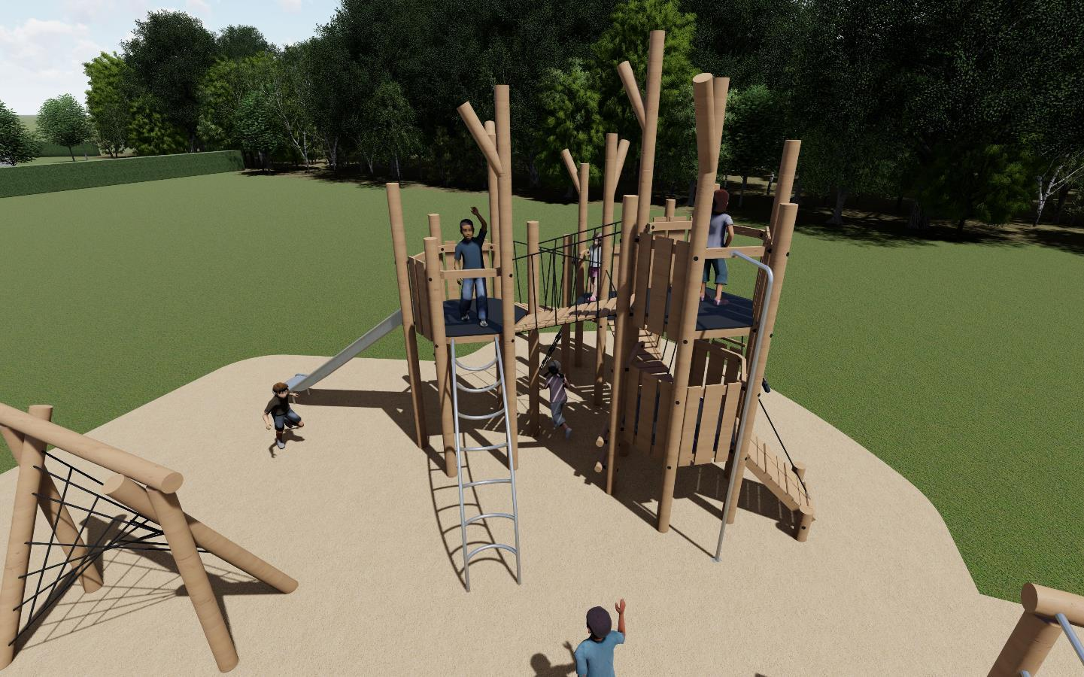
Bogstavet R

Slide 10
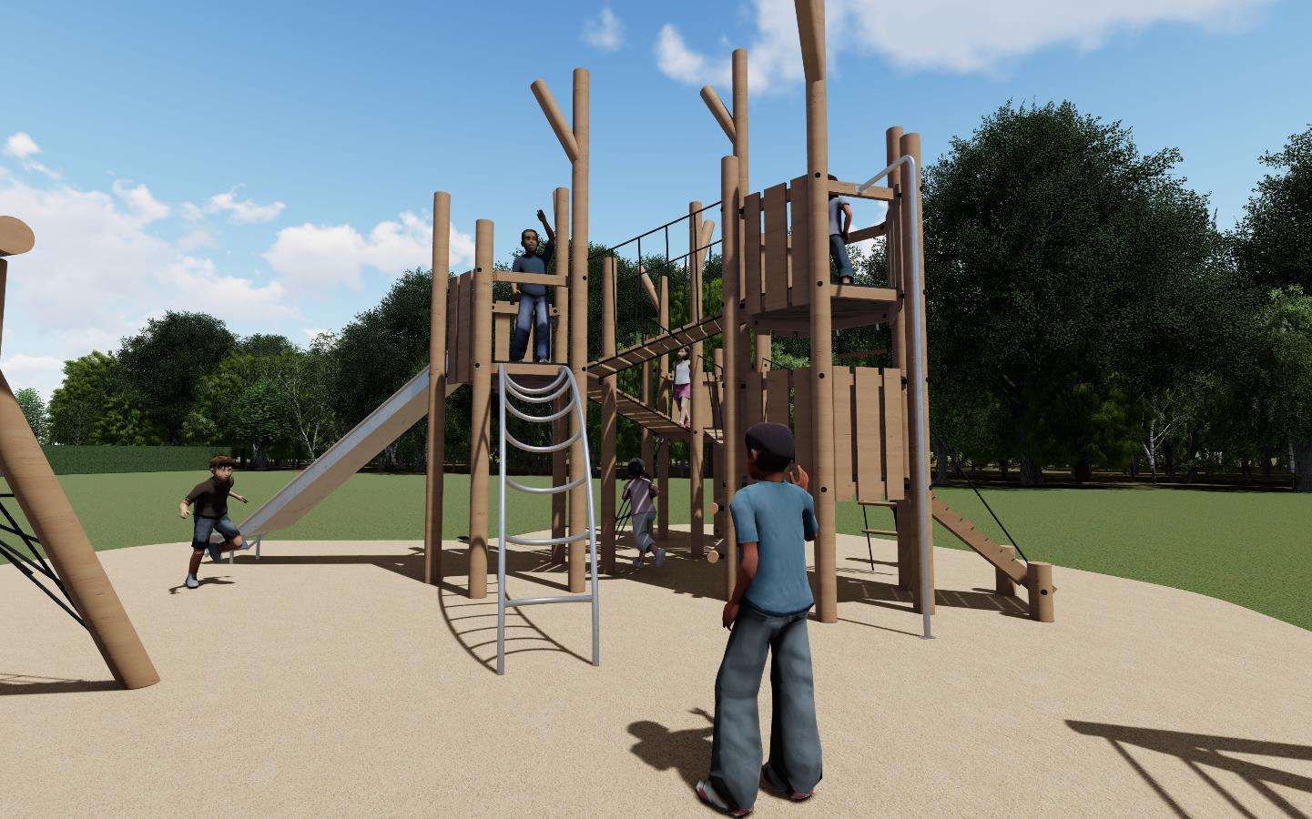
Bogstavet R

Slide 11
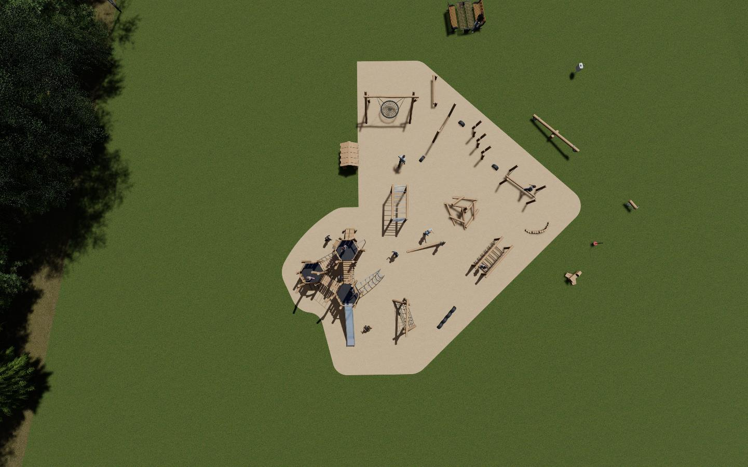
Bogstavet R

Slide 12

Bogstavet U
U’et skal stå på skolen som en dobbeltbetydning som U’et i Morud og symbol for Uddannelse/undervisning.
Legepladsen udarbejdes i stærkt samarbejde med skolen, og har et større fokus på tal og bogstav leg, som skolen kan bruges i undervisning – ligeså vel som det skal fungere som ordinær legeplads, da skolen på nuværende tidspunkt ikke tilbyder indskolingseleverne udendørs leg. Dette ønsker vi at hjælpe til.
Legepladsen indeholder:
Leg på streg
Bogstav & tabel
Basket bane
Opholdsmøbler
Bakke med kunstgræs
Beton kantafgrænsning

Slide 13
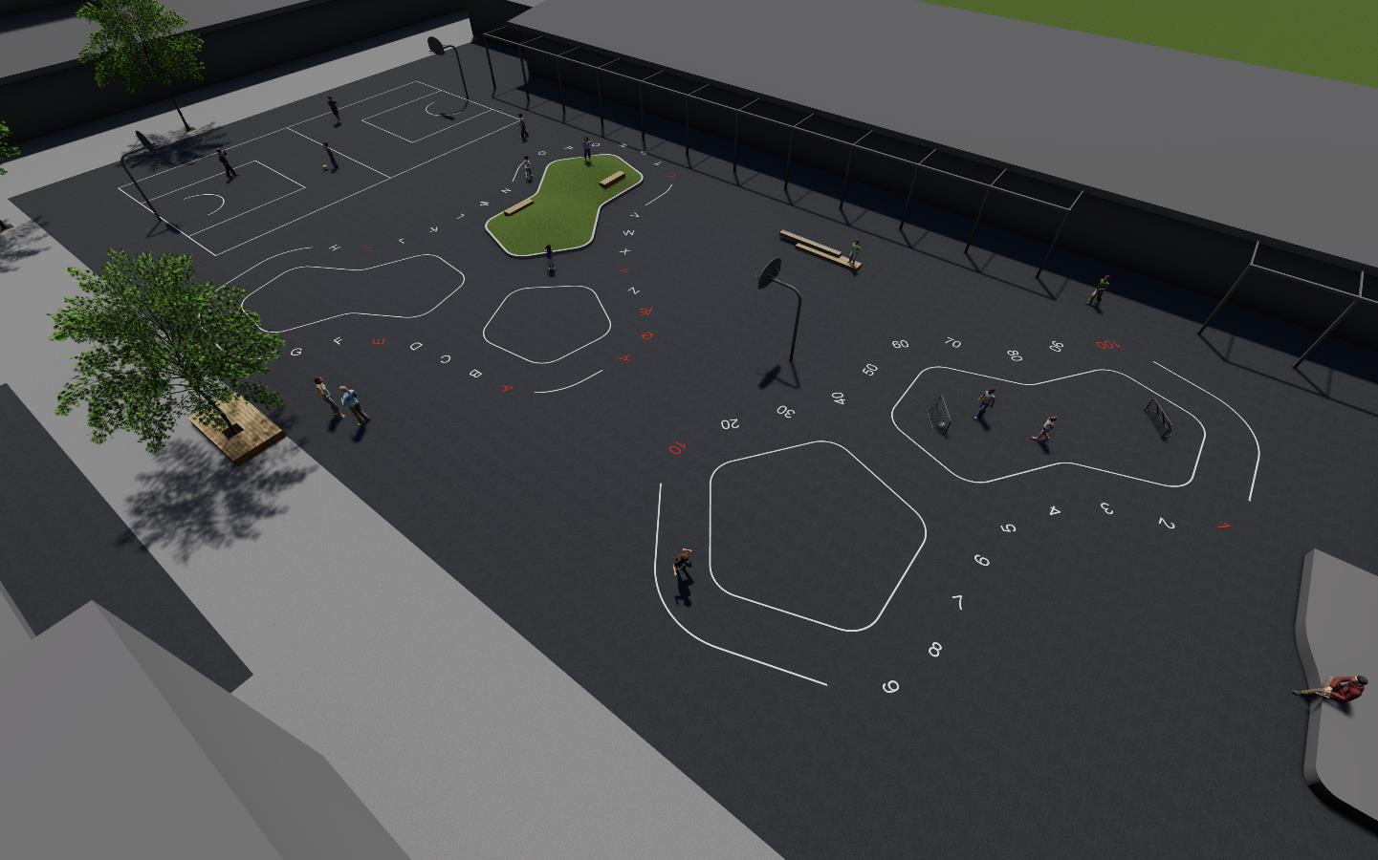
Bogstavet U

Slide 14
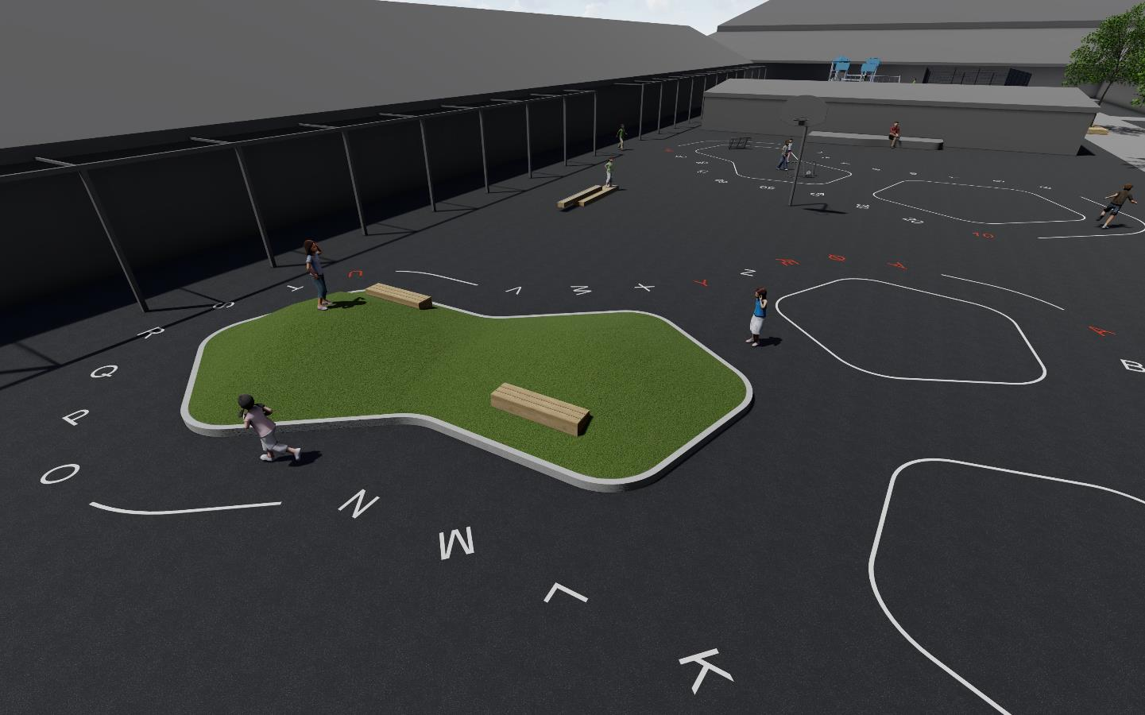
Bogstavet U

Slide 15
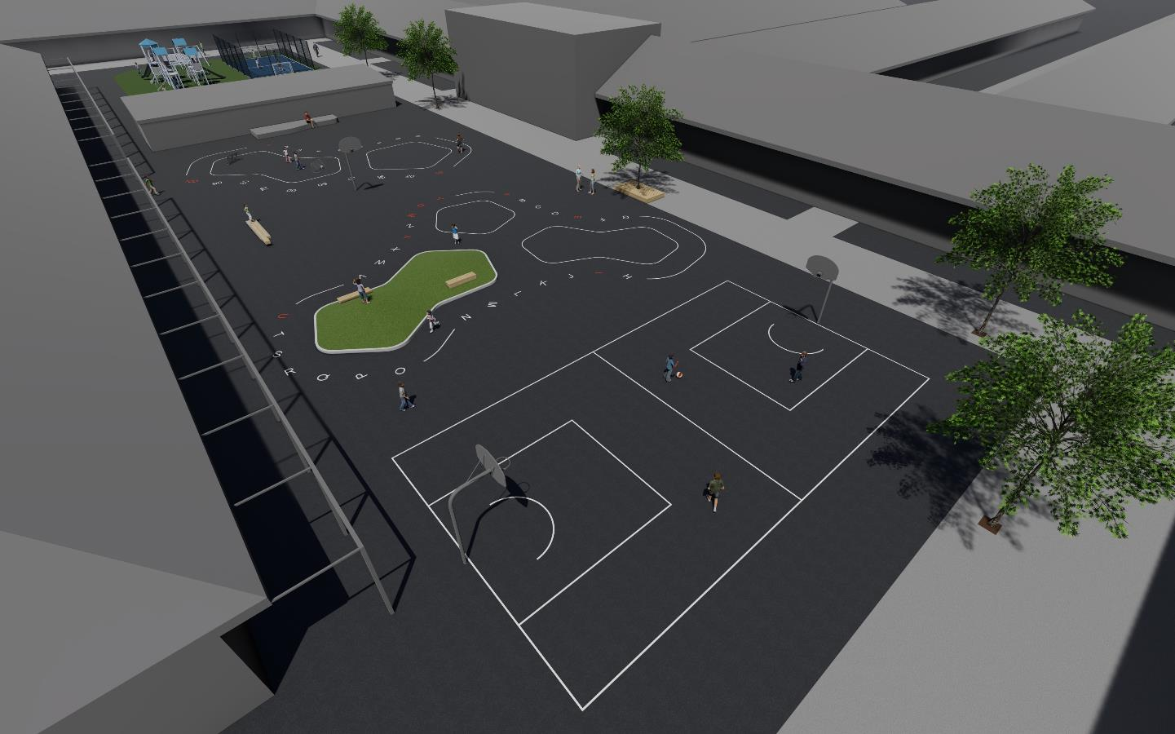
Bogstavet U

Slide 16

Bogstavet D
D for Ditlevsdal.
Vi ønsker at placere D’et nede ved Ditlevsdal for at strække ruten over et så langt område som muligt. Samtidig ønsker vi også at skabe en rute, hvor man kommer rundt til de forskellige seværdigheder i Morud.
Ditlevsdal havde samtidig et ønske om at forbedre deres ”indianerbane” i skoven, og naturligvis at trække flere besøgende ned til Ditlevsdal.
Vi har haft en snak med Niels Henrik Ove, Ejeren af Ditlevsdal, omkring at der vil komme en større gennemstrømning af mennesker ned til ham – som også ikke vil købe noget. Derfor bliver området offentlig tilgængeligt – Det er han indforstået med.
Denne del af projektet indeholder en Indianerbane (forhindringsbane) – Den indeholder det som ses på de efterfølgende billeder, men vil tilpasses området som går igennem en skov.

Slide 17
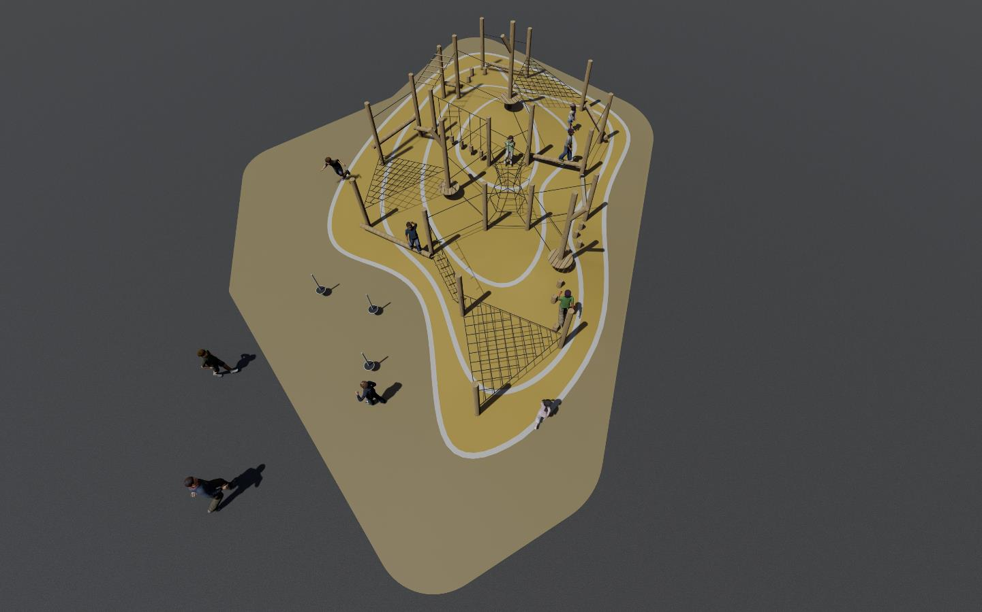
Bogstavet D

Slide 18
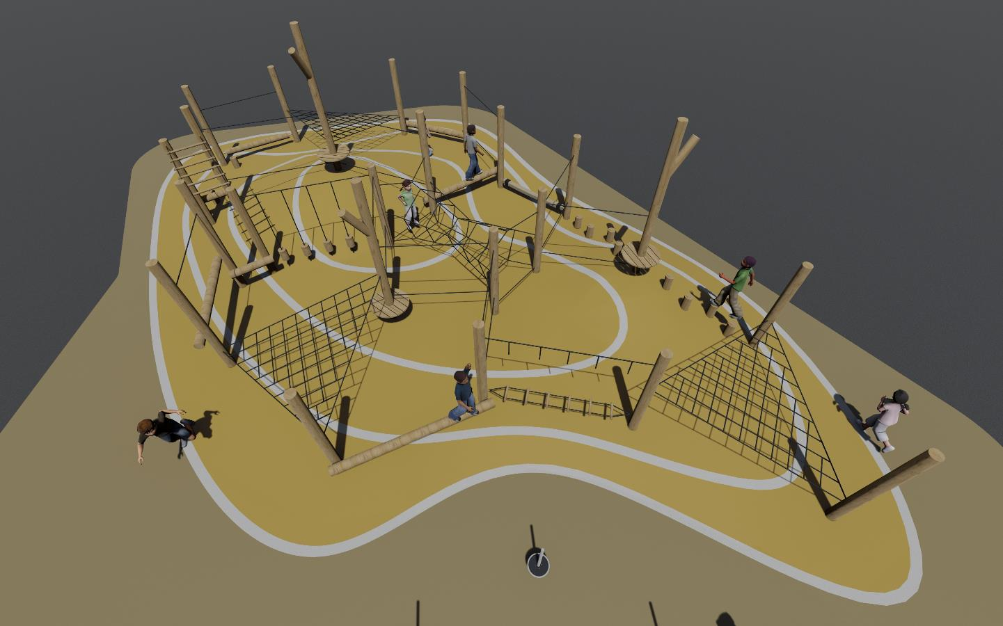
Bogstavet D

Slide 19
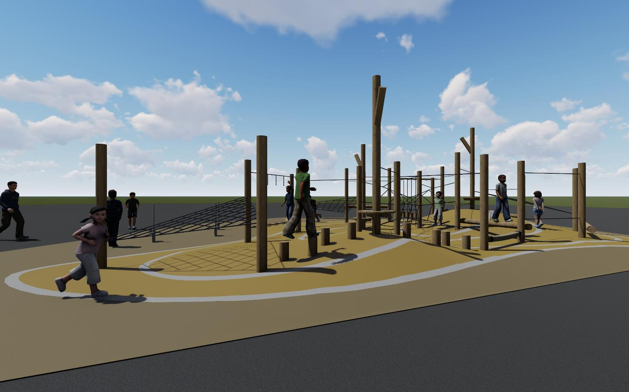
Bogstavet D

Slide 20
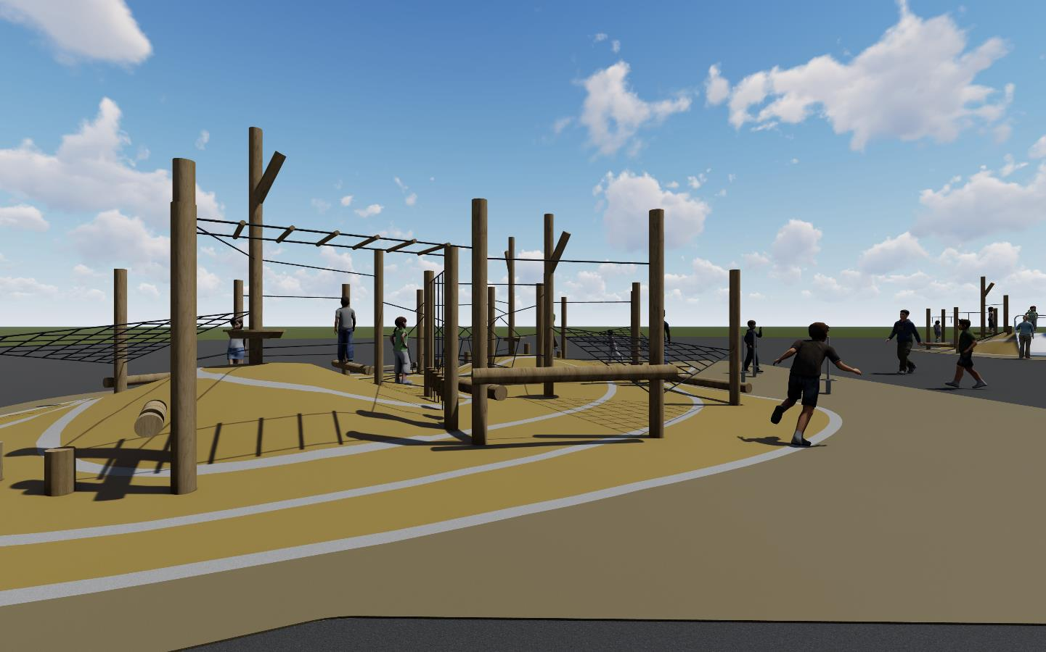
Bogstavet D

Slide 21
Budget
M – Den lille legeplads | 0,- | Kr.
O – Bogstav med integreret siddemøbel + informationstavle om Vandre/cykelruter i området | 108.000,- | Kr.
R – Frugthavens legeplads – legetårn og Bogstav | 327.000,- | Kr.
U – Skolens legeplads | 497.000,- | Kr.
D – Ditlevsdal Indianerbane/legeplads | 397.000,- | Kr.
Uforudsete omkostninger (5% af tilbuddet fra Arch afsat til dette) | 66.500,- | Kr.
I alt ekskl. Moms | 1.395.500,- | Kr.
I alt inkl. Moms | 1.744.375,- | Kr.

